Slide 1

Electron 跨平台桌面应用开发

Slide 2
1、Electron 介绍、原理
2、Electron 与现技术栈的差异
3、Electron demo 调试方法、api、打包

Slide 3
Electron 介绍
由 GitHub 开发 使用 JavaScript，HTML 和 CSS 构建跨平台的桌面应用程序
Electron 结合了 Chromium、Node.js 、OS API， 支持mac 、 linux、windows 上运行

Slide 4
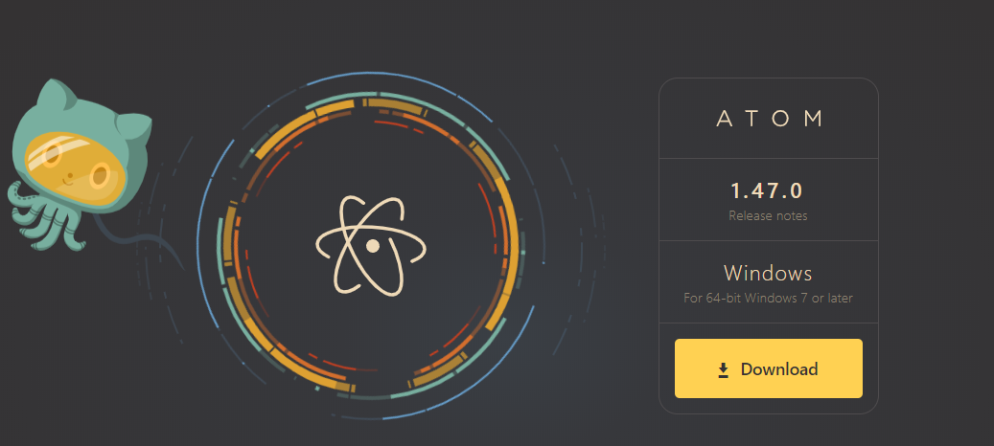
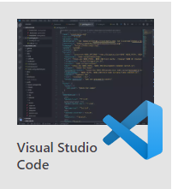
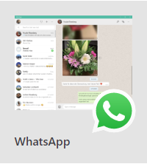

Electron 介绍
201304 Atom-shell 启动
201405 Atom-shell 开源
201504 Atom-shell 改名Electron
201605 Electron 发布了1.0.0版本
查看更多使用App

Slide 5
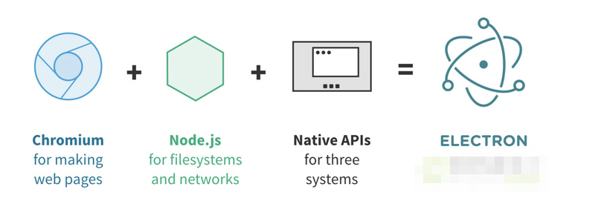
Electron 原理
1、Chromium为Electron提供强大的UI能力，可以在不考虑兼容性的情况下开发界面。
2、Electron内集成了Nodejs，开发界面的同时也有了操作系统底层 API 的能力，Nodejs 中常用的 Path、fs 等模块在 Electron 可以直接使用。
3、Electron内置了原生应用程序接口，对调用一些系统功能，如调用系统通知、打开系统文件夹提供支持

Slide 6
Electron 原理
两个核心
Main-process ---
Renderer-process ---
主进程，通常是名为main.js 的文件，是每个 Electron 应用的入口文件。它控制着整个 App 的生命周期，从打开到关闭。 它也管理着系统原生元素比如菜单，菜单栏，Dock 栏，托盘等。 主进程负责创建 APP 的每个渲染进程。而且整个 Node API 都集成在里面。
在通常的浏览器内，网页通常运行在一个沙盒的环境挡住并且不能够使用原生的资源。 然而 Electron 的用户在 Node.js 的 API 支持下可以在页面中和操作系统进行一些低级别的交互。

Slide 7
Electron 进程架构图
主进程
Main Native API
Node.js
渲染进程
Web 页面
IPC
Render Native API
Node.js
Webkit
渲染进程
Web 页面
Render Native API
Node.js
Webkit
IPC

Slide 8
传统桌面应用与Electron 区别
 | Electron | Native | NW
性能 | ✔ | ✔✔✔ | ✔
安装包大小 | ✔ | ✔✔✔ | ✔
原生体验 | ✔ | ✔✔✔ | ✔
跨平台 | ✔✔✔ | ❌ | ✔✔✔
开发效率 | ✔✔✔ | ✔✔ | ✔✔✔
试用场景 | 跨平台 前端技术栈 | 专业应用 | 跨平台（包括XP） 前端技术栈
优点：
1、跨平台（Mac、Windows、Linux、不支持xp）
2、Web 技术构建
3、活跃的社区
4、大型应用案例
缺点：
1、包体积大
2、性能一般

Slide 9
Electron 和 Web 差异
 | Electron 应用 | Web应用
设计 | 单窗口、多窗口 | 单页面、多页面
开发 | html、css、js、Node.js、OS API | html、css、js
调试 | 主进程、渲染进程 | 渲染进程
构建 | 资源文件、安装包 | 资源文件
发布 | Mac / Window / Linux | Nginx、CDN
关注点 | 进程通信、内存管理、版本管理、性能…… | 浏览器兼容性、DOM、组件、性能……

Slide 10
Electron 和 Web 开发和调试差异
hotReload
Web App
Vue
webpack
DevServer
http://localhost
file:// static file
Electron
Main Process
Render Process
watch-run

Slide 11
Electron 和 Web 构建和发布差异
webpack
deploy
Web App
Vue
Static File
CDN
Electron
Main Process
Static File
Electron-Package
Electron-Build
Render Process
1. building main process
2. building render process
3. code signing
4. building target = electron-demo-x.x.x

Slide 12
Electron 通信
进程之间通信
窗口之间的通信
ipcMain
ipcRenderer
主进程主动发送消息:
let win = new BrowserWindow();
win.webContents.send('send-message-to-renderer', "wo!!")
主进程监听消息并发送消息:
ipcMain.on('send-message-to-main', (event, arg) => { event.replay('send-message-to-renderer', obj) })
渲染进程主动发送:
ipcRenderer.send('send-message-to-main', obj)
渲染进程接收消息:
ipcRenderer.on('send-message-to-renderer', obj)
window.open 返回新窗口实例;
窗口之间的通信 postMessage 发送消息
window.addEventListener('message', (e) => {
console.log(e, '监听收到的消息');
});

Slide 13
Renderer API
Main API
const {
dialog,
globalShortcut,
Menu,
MenuItem,
getCurrentWindow,
} = require('electron').remote;
const {
shell,
getCurrentWindow,
ipcRenderer
} = require('electron')
dialog.showOpenDialog() // 打开文件
dialog.showSaveDialog() // 保存文件
globalShortcut.isRegistered() // 热键注册
shell.openExternal() // 当前窗口打开
getCurrentWindow().loadURL() // 同上
const {
globalShortcut,
Menu,
MenuItem,
ipcMain
} = require('electron');
globalShortcut.register() // 全局注册快捷键
globalShortcut.unregisterAll() // 全局注销所有快捷键
Menu 窗口顶部菜单在主进程中改变, 子窗口继承
MenuItem 菜单配置项目

Slide 14
Electron 打包工具
1、支持平台有：Windows (32/64 bit)、OS X (also known as macOS)、Linux (x86/x86_64);
2、进行应用更新时，使用electron内置的autoUpdate进行更新
3、源码暴漏
electron-packager
1、electron-builder 可以打包成msi、exe、dmg文件，macOS系统，只能打包dmg文件，window系统才能打包exe，msi文件；
2、几乎支持了所有平台的所有格式；
3、支持Auto Update；
electron-builder

Slide 15
Thanks

